Slide 1
Кластеризация и сокращение размерности
Буданцев А. В

Slide 2
Понятие обучения без учителя
Раньше данные были размечены.
Если меток классов или значений целевой вещественной переменной нет, есть только признаки, то мы решаем задачу обучения без учителя.
Как правило, в таких случаях требуется найти структуру в данных, уменьшить размерность, восстановить недостающие данные и так далее.

Slide 3
Постановка задачи кластеризации
Кластеризация – выявление кластеров по некоторому критерию.
Кластер – некоторое подмножество объектов выборки.

Slide 4
Алгоритм k-средних
Существует множество алгоритмов кластеризации, различающихся критериями определения кластеров и другими особенностями.
Мы рассмотрим один из самых популярных алгоритмов – k-средних.

Slide 5
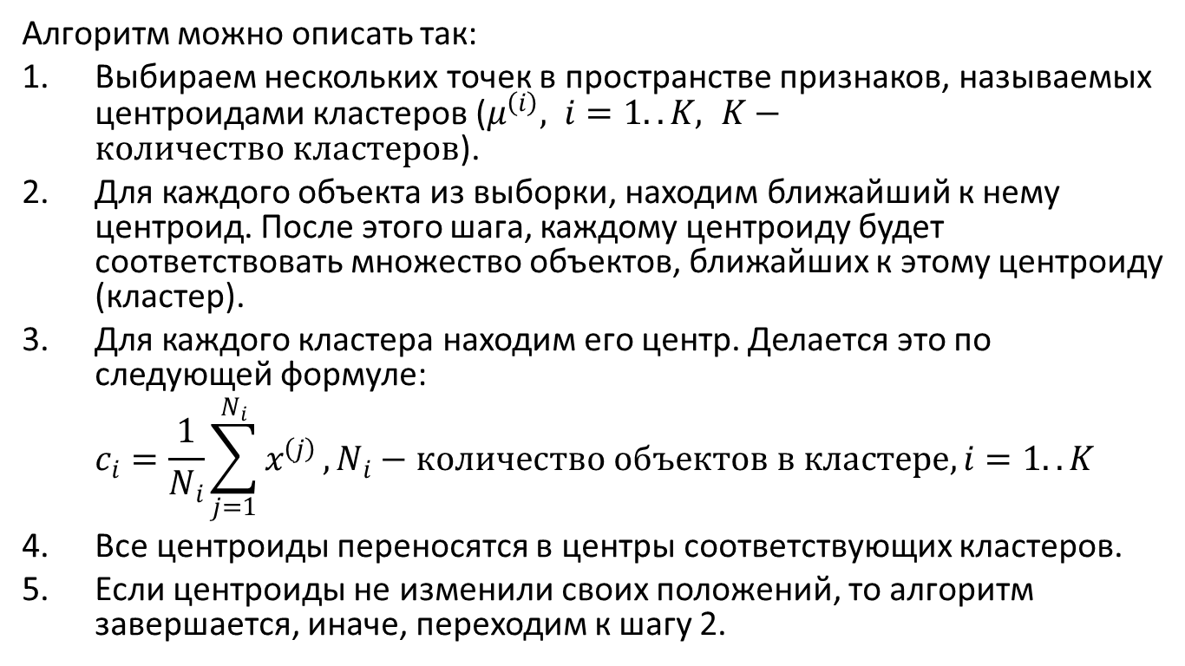
Алгоритм k-средних
Алгоритм можно описать так:
Выбираем нескольких точек в пространстве признаков, называемых центроидами кластеров ($μ^{\left(i\right)}, i=1..K, K−количество кластеров$).
Для каждого объекта из выборки, находим ближайший к нему центроид. После этого шага, каждому центроиду будет соответствовать множество объектов, ближайших к этому центроиду (кластер).
Для каждого кластера находим его центр. Делается это по следующей формуле:
$$c_{i}=\frac{1}{N_{i}}\sum_{j=1}^{N_{i}}{x^{\left(j\right)}}, N_{i}−количество объектов в кластере, i=1..K$$
Все центроиды переносятся в центры соответствующих кластеров.
Если центроиды не изменили своих положений, то алгоритм завершается, иначе, переходим к шагу 2.

Slide 6
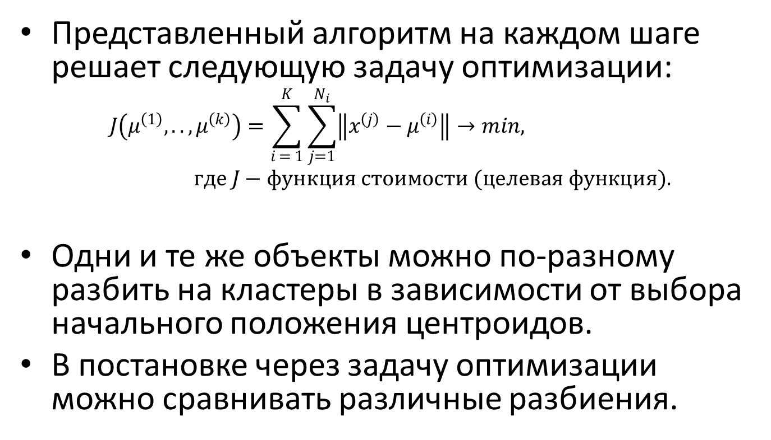
Задача оптимизации
Представленный алгоритм на каждом шаге решает следующую задачу оптимизации:
$$J\left(μ^{\left(1\right)}, ..,μ^{\left(k\right)}\right)=\sum_{i = 1}^{K}{\sum_{j=1}^{N_{i}}{\left\|x^{\left(j\right)}−μ^{\left(i\right)}\right\|}}→min, где J−функция стоимости (целевая функция).$$
Одни и те же объекты можно по-разному разбить на кластеры в зависимости от выбора начального положения центроидов.
В постановке через задачу оптимизации можно сравнивать различные разбиения.

Slide 7
Выбор начального положения центроидов
Для выбора положения центроидов часто случайно выбирают K объектов выборки и ставят на их места центроиды.
Случайность позволяет запустить алгоритм несколько раз и выбрать лучший (применить случайный поиск).

Slide 8
Выбор количества кластеров и метрики сходства объектов
Выбор количества кластеров часто обусловлен содержанием задачи.
Например, если мы знаем, что собирались данные о двух группах разных людей, то разумно будет попробовать разделить данные на два кластера.
Если априорные предположения сделать сложно, то пользуются “методом сломанной трости” (локтя).

Slide 9
Выбор количества кластеров и метрики сходства объектов
Кроме количества кластеров требует выбора также метрика сходства между объектами.
Этот выбор также часто диктуется условием задачи, но часто используют евклидову метрику.
Также важна нормировка признаков, чтобы признаки с большим масштабом не вносили больший вес.
В некоторых случаях после нормировки признаков, некоторые из них можно умножить на положительную константу, чтобы увеличить вес, если это необходимо.

Slide 10
Сокращение размерности
Суть задачи – максимально сократить множество признаков с заданными потерями информации.
Для решения этой задачи также существует множество методов, мы рассмотрим один из классических – метод главных компонент (МГК, PCA)

Slide 11
Суть МГК
Строятся новые признаки, как линейные комбинации имеющихся
В новом признаковом пространстве отбрасываются некоторые признаки.
Новые признаки выбираются так, чтобы можно было отбросить некоторые из них с минимальными потерями информации.
Под информацией понимается дисперсия вдоль некоторого вектора в признаковом пространстве (признака).

Slide 12
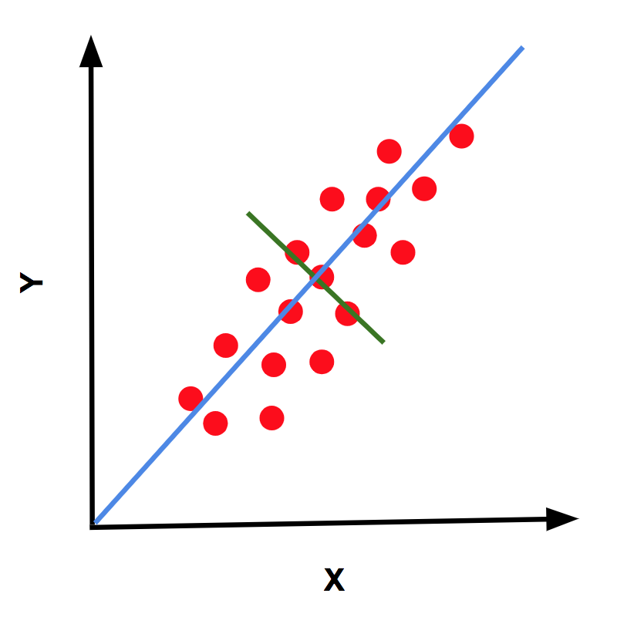
Суть МГК

Slide 13
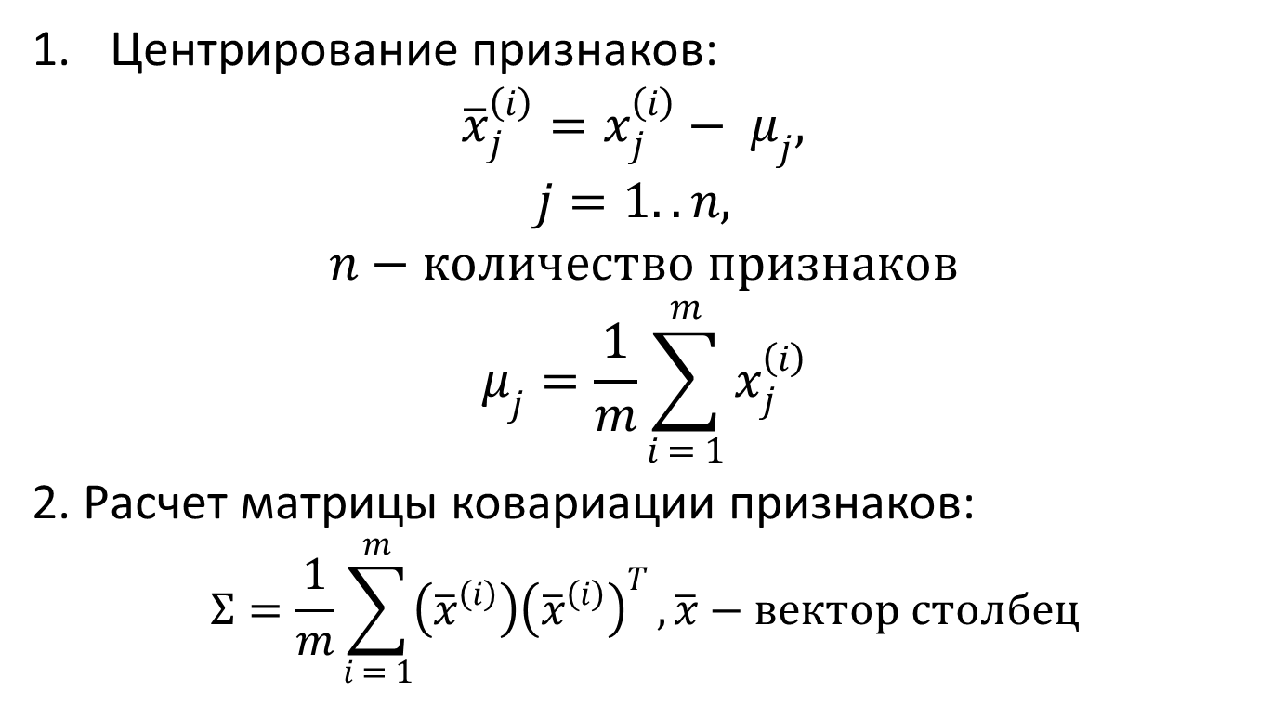
Алгоритм МГК
Центрирование признаков:
$${\overline{x}}_{j}^{\left(i\right)}=x_{j}^{\left(i\right)}− μ_{j},$$
$$j=1..n,$$
$$n−количество признаков$$
$$μ_{j}=\frac{1}{m}\sum_{i = 1}^{m}{x_{j}^{\left(i\right)}}$$
2. Расчет матрицы ковариации признаков:
$$Σ=\frac{1}{m}\sum_{i = 1}^{m}{\left({\overline{x}}^{\left(i\right)}\right){\left({\overline{x}}^{\left(i\right)}\right)}^{T}}, \overline{x}−вектор столбец$$

Slide 14
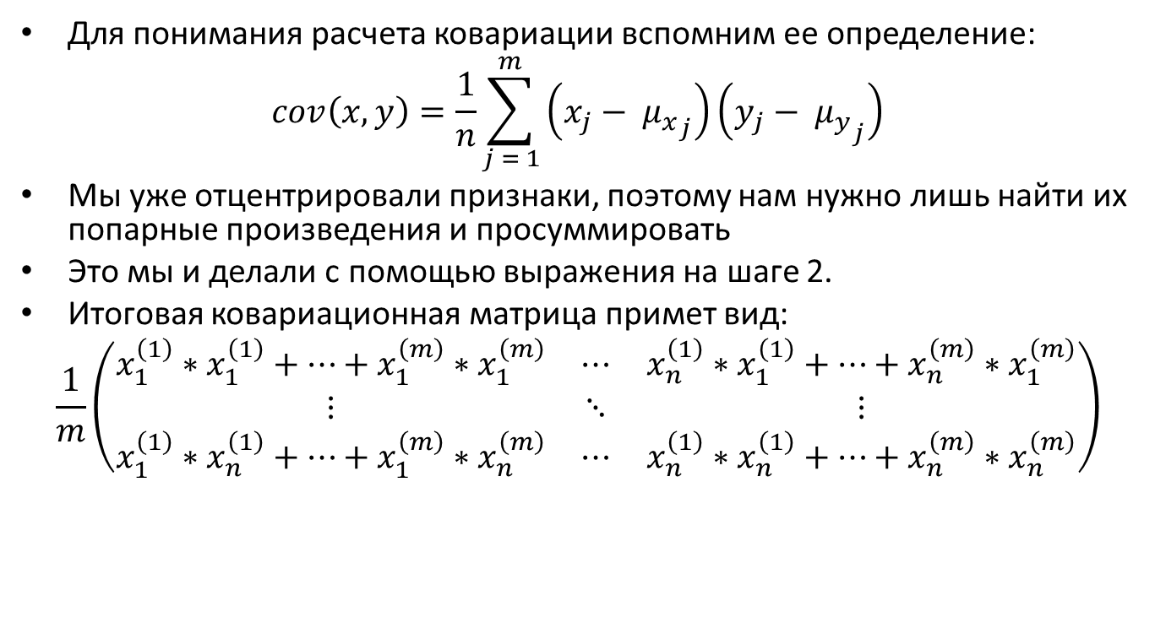
Алгоритм МГК
Для понимания расчета ковариации вспомним ее определение:
$$cov\left(x, y\right)=\frac{1}{n}\sum_{j = 1}^{m}{\left(x_{j}− {μ_{x}}_{j}\right)\left(y_{j}− {μ_{y}}_{j}\right)}$$
Мы уже отцентрировали признаки, поэтому нам нужно лишь найти их попарные произведения и просуммировать
Это мы и делали с помощью выражения на шаге 2.
Итоговая ковариационная матрица примет вид:
$$\frac{1}{m}\left(\begin{matrix}x_{1}^{\left(1\right)}∗x_{1}^{\left(1\right)}+…+x_{1}^{\left(m\right)}∗x_{1}^{\left(m\right)} & ⋯ & x_{n}^{\left(1\right)}∗x_{1}^{\left(1\right)}+…+x_{n}^{\left(m\right)}∗x_{1}^{\left(m\right)} \\ ⋮ & ⋱ & ⋮ \\ x_{1}^{\left(1\right)}∗x_{n}^{\left(1\right)}+…+x_{1}^{\left(m\right)}∗x_{n}^{\left(m\right)} & ⋯ & x_{n}^{\left(1\right)}∗x_{n}^{\left(1\right)}+…+x_{n}^{\left(m\right)}∗x_{n}^{\left(m\right)}\end{matrix}\right)$$

Slide 15
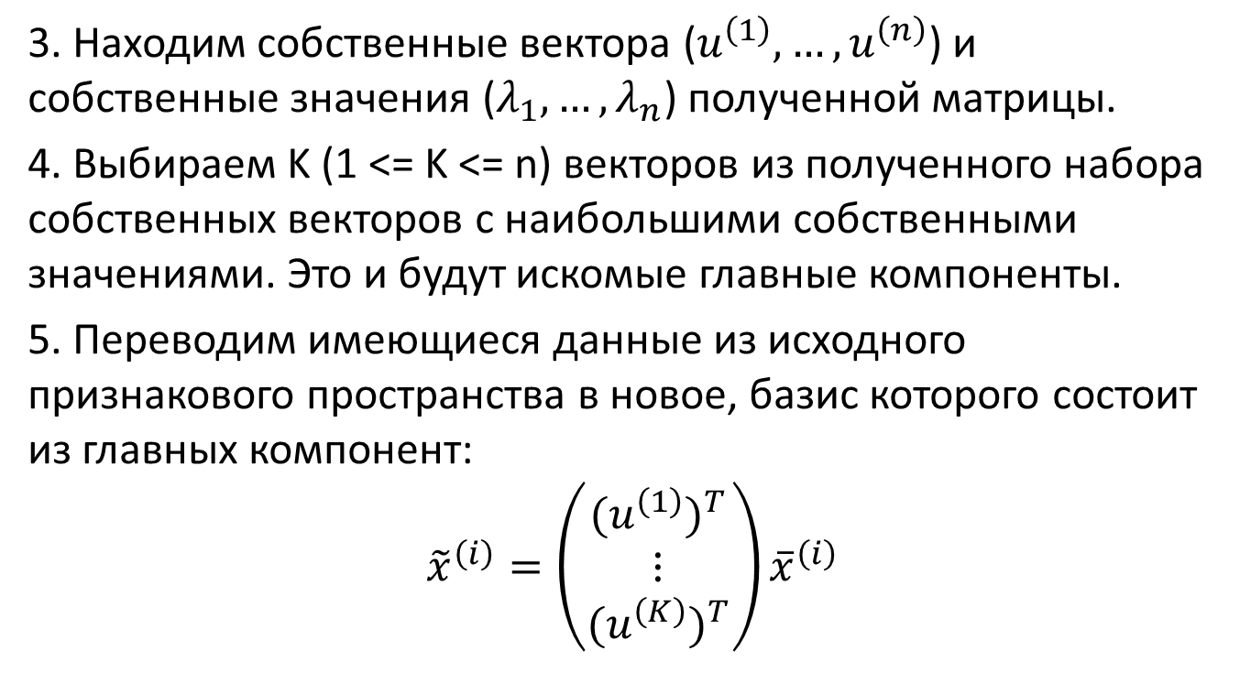
Алгоритм МГК
3. Находим собственные вектора ($u^{\left(1\right)}, …, u^{\left(n\right)}$) и собственные значения ($λ_{1}, …, λ_{n}$) полученной матрицы.
4. Выбираем K (1 <= K <= n) векторов из полученного набора собственных векторов с наибольшими собственными значениями. Это и будут искомые главные компоненты.
5. Переводим имеющиеся данные из исходного признакового пространства в новое, базис которого состоит из главных компонент:
$${\tilde{x}}^{\left(i\right)}=\left(\begin{matrix}{{(u}^{\left(1\right)})}^{T} \\ ⋮ \\ {{(u}^{\left(K\right)})}^{T}\end{matrix}\right){\overline{x}}^{\left(i\right)}$$

Slide 16
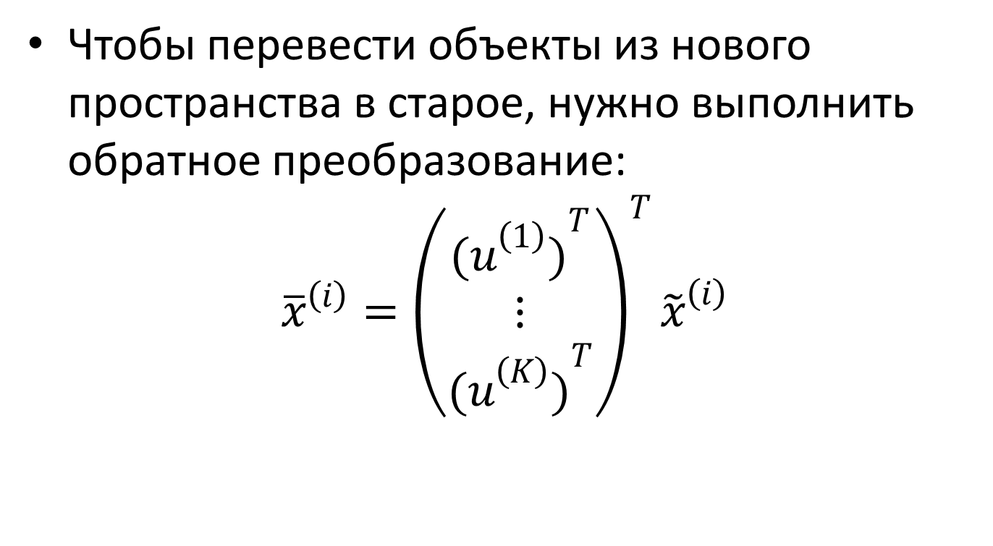
Восстановление исходного пространства признаков
Чтобы перевести объекты из нового пространства в старое, нужно выполнить обратное преобразование:
$${\overline{x}}^{\left(i\right)}={\left(\begin{matrix}{{(u}^{\left(1\right)})}^{T} \\ ⋮ \\ {{(u}^{\left(K\right)})}^{T}\end{matrix}\right)}^{T}{\tilde{x}}^{\left(i\right)}$$

Slide 17
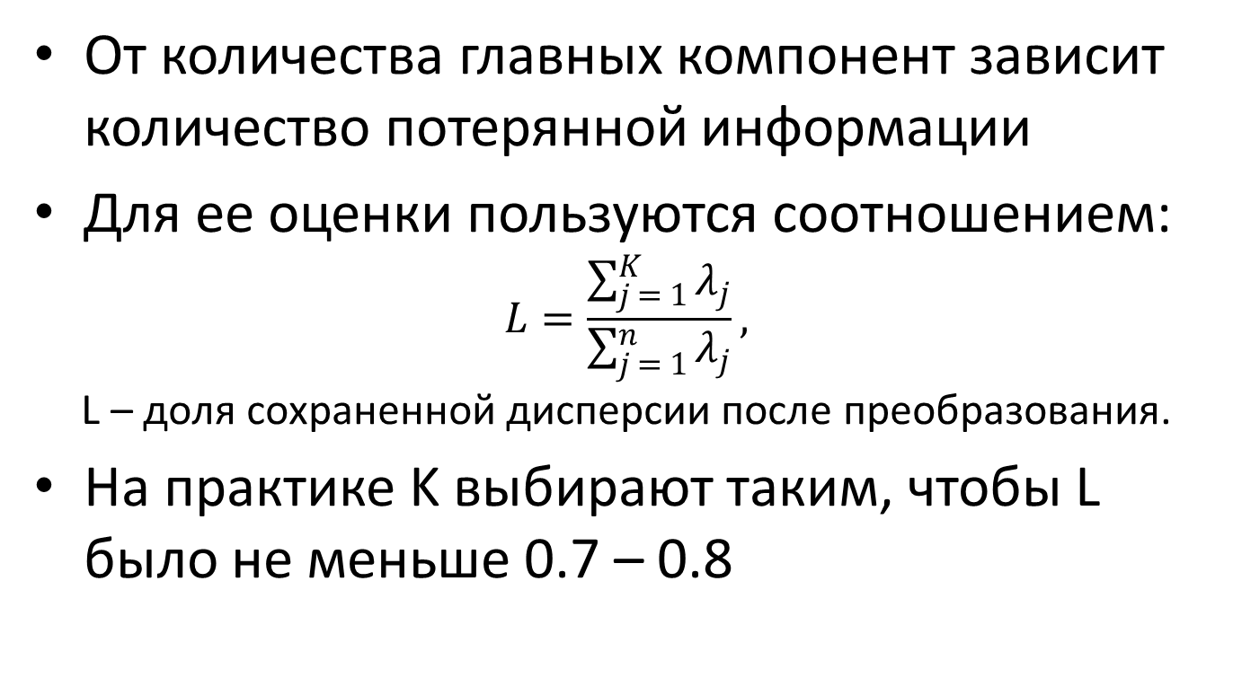
Выбор количества главных компонент
От количества главных компонент зависит количество потерянной информации
Для ее оценки пользуются соотношением:
$$L=\frac{\sum_{j = 1}^{K}{λ_{j}}}{\sum_{j = 1}^{n}{λ_{j}}},$$
$$\text{L}\text{ – доля сохраненной дисперсии после преобразования.}$$
На практике K выбирают таким, чтобы L было не меньше 0.7 – 0.8

Slide 18
Советы по применению МГК
Масштаб признаков влияет на дисперсию.
МГК работает лучше с недискретными количественными признаками.
МГК работает лучше, если между признаками есть линейные зависимости или близкие к ним. Если это не так, лучше использовать другие методы (например, автокодировщики).
МГК удобно использовать, если требуется визуализировать многомерное пространство признаков.
На стоит применять МГК для борьбы с переобучением. Такой подход может сработать, но лучше использовать регуляризацию и другие методы.

